Slide 1
Vocational school graduate academy
(ASSOCIATE DATA SCIENTIST)
Pertemuan #7 : J.62DMI00.010.1, Menetapkan Label Data
Persyaratan UK
-

Slide 2

Dr. Mujiono Sadikin, MT. CISA. CGEIT
Jabatan Akademik : Lektor Kepalan – 700
Latar belakang Pendidikan Pengajar
S1 Informatika ITB 1995
S2 Informatika ITB 2000
S3 Ilmu Komputer UI 2017
Riwayat Pekerjaan
Dosen STT Mandala Bandung, 1995 – 2010
Dosen Universitas Mercu Buana, Jakarta, 2010 – 2021
Dosen Universitas Bhayangkara Jakarta Raya, 2023 – sekarang
Direktur Pengembangan TI Universitas Bhayangkara Jakarta Raya, Juli 2023 - sekarang
Dekan Fasilkom UMB, 2019 – 2021
Direktur IT UMB, 2012 – 2018
Dosen Fasilkom UMB, 2018 – 2021
Konsultan IT untuk area IT Governance, IS Audit, S/W Project Management, 2010 - ...
Programmer, S/W Designer, S/W Architect, S/W & IT Project Manager, 1995 - 2014
Profil Pengajar
Photo Pengajar
Contact Pengajar
Ponsel : 08111566600
Email : mujiono.sadikin@ubharajaya.ac.id

Slide 3

Course Definition
Kursus ini adalah bagian dari Data Preparation, dan merupakan lanjutan dari modul 8.
Pelabelan yang dibahas pada sesi ini adalah:
Pengertian Label Data
Teknik Pelabelan Data
Pendekatan pelabelan Data
DTS 2023

Slide 4
Learning Objective
Dalam kursus ini diharapkan:
A. Peserta mampu Melakukan pelabelan data
B. Peserta mampu membuat dokumentasi dan laporan pelabelan data
DTS 2023

Slide 5
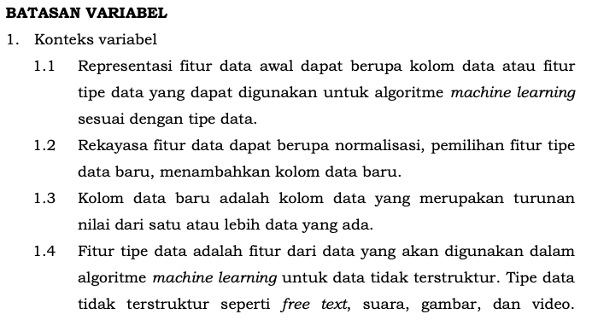
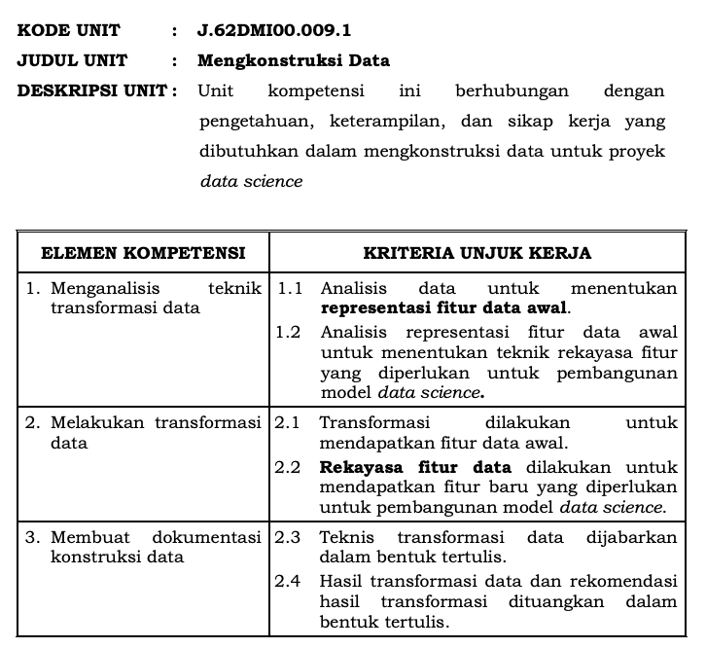
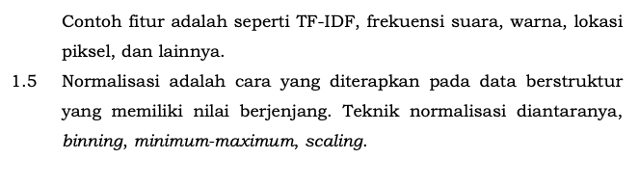
Referensi: SKKNI Data Science
DTS 2023

Slide 6
Pengertian Labelled Data (data yang dilengkapi label/target)
Label / target / variable dependent adalah attribute/kolom/field yang menjadi sasaran/target untuk diprediksi. Disebut variable dependent, karena nilai dari attribute ini tergantung dari nilai atribut-atribut yang lain. Label/target biasanya disimbolkan dengan huruf y, yang merupakan fungsi dari atribut yang lain (biasanya x). Jadi persamaan y merupakan fungsi dari x, atau y = f(x).
Seperti namanya, data berlabel (alias data beranotasi) adalah data yang sudah mengandung label yang bermakna, tag, atau kelas. Contoh, misalnya kita membangun sistem pengenalan gambar dan telah mengumpulkan beberapa ribu foto. Penetapan label akan memandu mesin bahwa foto-foto itu berisi 'orang', 'pohon', 'mobil', dan sebagainya.
DTS 2023

Slide 7
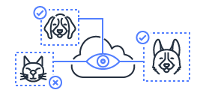
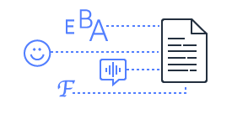

Contoh Beberapa Label yang umum
 | Computer Vision: Label pada gambar, piksel, atau key point, batas gambar digital. Klasifikasi: gambar produk vs. gaya hidup; objek wajah vs non wajah, objek hewan vs non hewan
 | Pemrosesan Bahasa Alami sentimen atau makna uraian teks, Identifikasi bagian ucapan, klasifikasikan kata benda Identifikasi teks, gambar, PDF, atau file lainnya.
 | Pemrosesan Audio Mengubah ucapan ke dalam format terstruktur sehingga dapat digunakan dalam pembelajaran mesin.
DTS 2023

Slide 8
Praktik terbaik (best practice) pelabelan data
Interface tugas yang intuitif dan efisien.
Konsensus pemberi label
Audit label
Pembelajaran aktif
DTS 2023

Slide 9
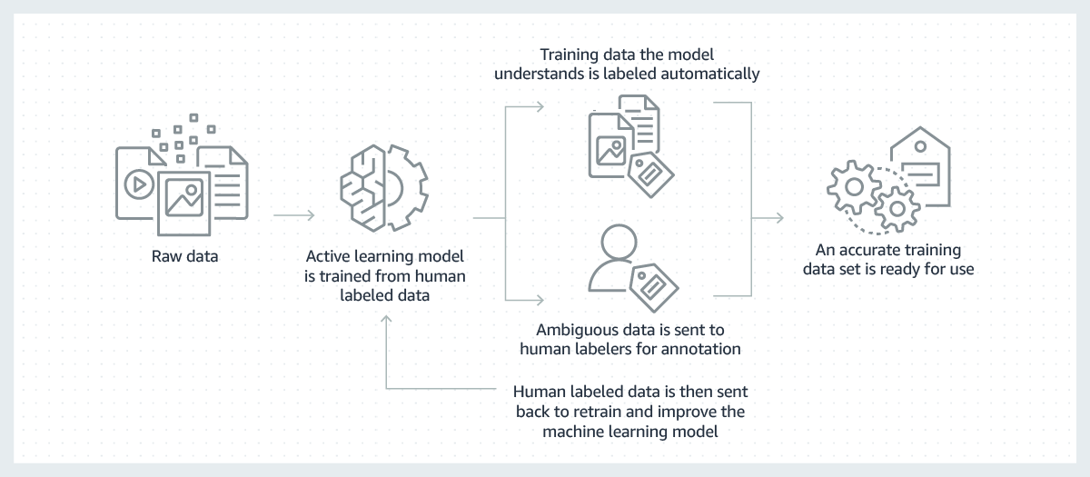
Teknik Pelabelan Data Menggunakan Pembelajaran Mesin
Pelabelan dapat dibuat lebih efisien dengan menggunakan model pembelajaran mesin untuk melabeli data secara otomatis
DTS 2023

Slide 10
Pendekatan pelabelan data
Inhouse Labeling: Pelabelan dilakukan secara internal pengguna data latih
Crowdsourcing : Penggunaan mekanisme Platform Crowdsourcing
Outsourcing ke individu :Menggunakan pekerja lepas di berbagai situs web rekrutmen, pekerja lepas, dan jejaring sosial
Outsourcing ke perusahaan :Penggunaan jasa perusahaan outsourcing yang mengkhususkan diri dalam persiapan data pelatihan
Pelabelan sintetis :Data sintetis dihasilkan oleh model generatif yang dilatih dan divalidasi pada dataset asli
Pemrograman data : Penulisan fungsi pelabelan — skrip yang secara terprogram melabeli data.
DTS 2023

Slide 11
Alat (tools) Pelabelan Data
Annotorious : alat anotasi dan pelabelan gambar web gratis berlisensi MIT
LabelMe : Perangkat lunak online dan bersifat terbuka yang membantu pengguna dalam membangun basis data gambar.
Sloth : Perangkat lunak gratis dengan tingkat fleksibilitas tinggi yang memungkinkan pengguna untuk memberi label file gambar dan video untuk penelitian Computer Vision.
DTS 2023

Slide 12
Referensi
https://www.analyticsvidhya.com/blog/2021/05/detecting-and-treating-outliers-treating-the-odd-one-out/
https://aws.amazon.com/sagemaker/data-labeling/what-is-data-labeling/#:~:text=In%20machine%20learning%2C%20data%20labeling,model%20can%20learn%20from%20it.
https://labelyourdata.com/articles/introduction-to-labeled-data-what-why-and-how#what_is_labeled_data
https://www.altexsoft.com/blog/datascience/how-to-organize-data-labeling-for-machine-learning-approaches-and-tools/
DTS 2023

Slide 13

Terima Kasih
#Jadijagoandigital

Slide 14
Team Teaching
DTS 2023

Slide 15
Quiz / Games
DTS 2023

